Slide 1

Проект Math Sage Ai Bot
Проект подготовили: Халтурин андрей, черкунов ВЛАДИСЛАВ, ГОЛУБИН АНДРЕЙ
Руководитель проекта: замятина ольга владимировна

Slide 2

Планы по созданию игры:
1) Изучить возможности работы с телеграмм ботами в Python
2) Сформулировать идею проекта
3) Установить все необходимые библиотеки
4) Написать теорию для бота
5) Написать базовую версию бота (только выдача теории по запросам)
6) Улучшить базовую версию бота (добавить задачи по теории, анализировать ответы пользователя)
7) Добавить дополнительные функции бота (показ карты, счёт, ведение небольших диалогов, возможность рассказать немного о мире или рассказать анекдот, назвать время или дату, бросить кость, поставить таймер и тд)
8) Запустить бота на удалённом сервере
9) Проверить работоспособность бота

Slide 3
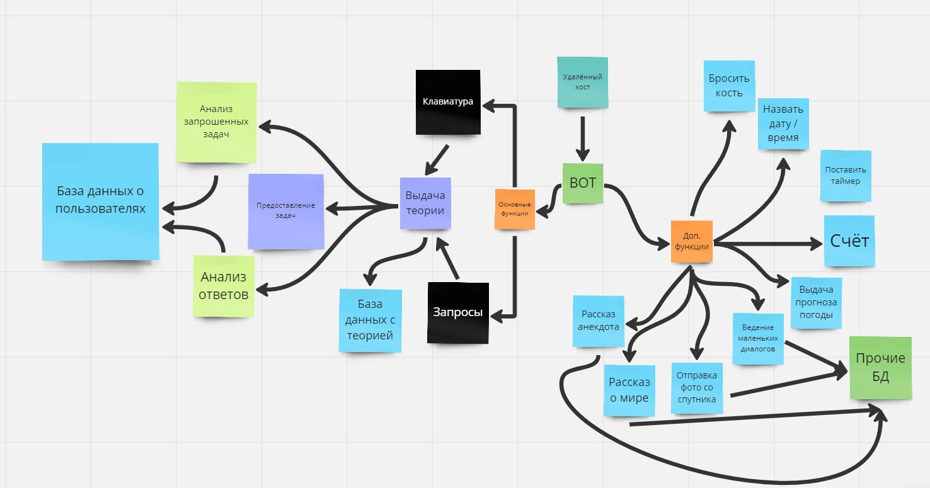
Схема работы бота

Slide 4
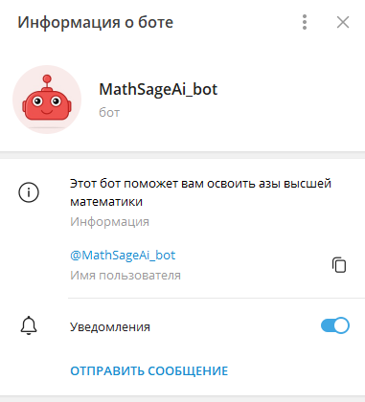
Начало создания бота

Slide 5
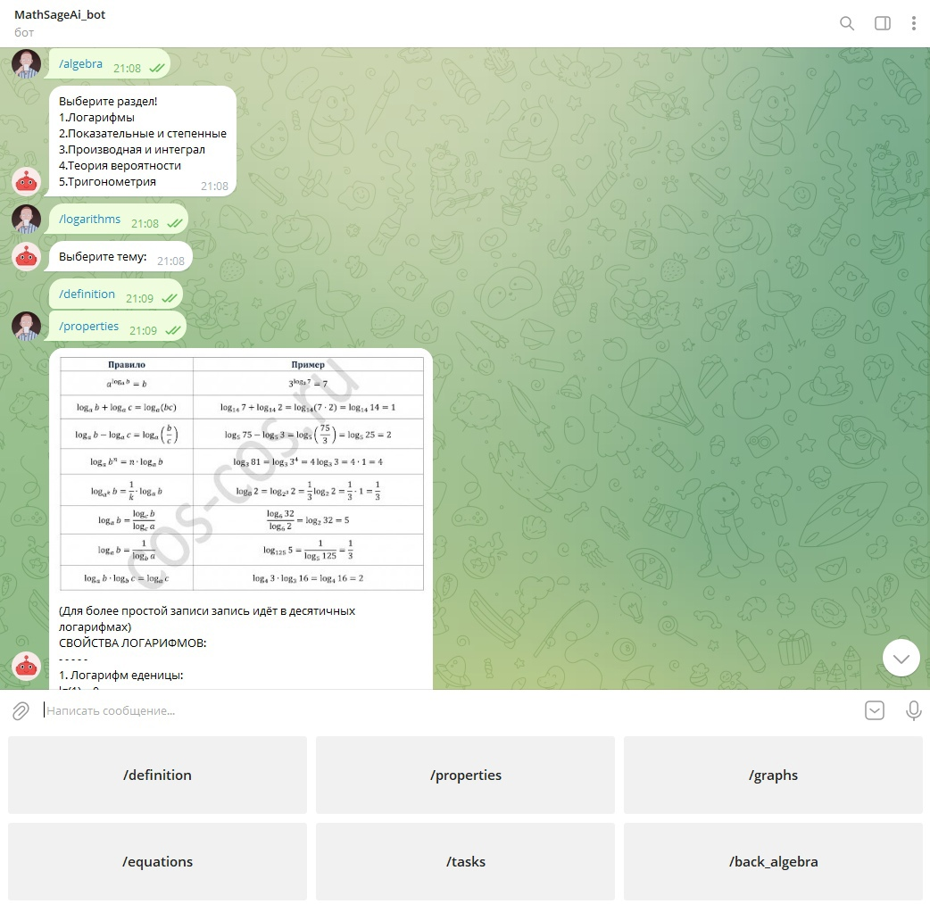
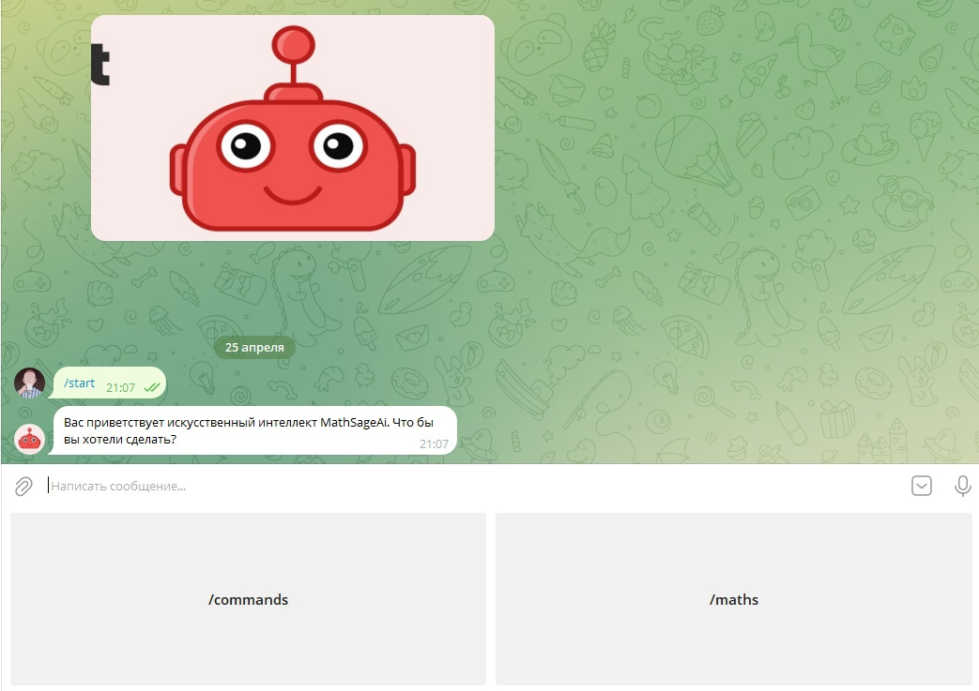
Реализация основного функционала бота

Slide 6
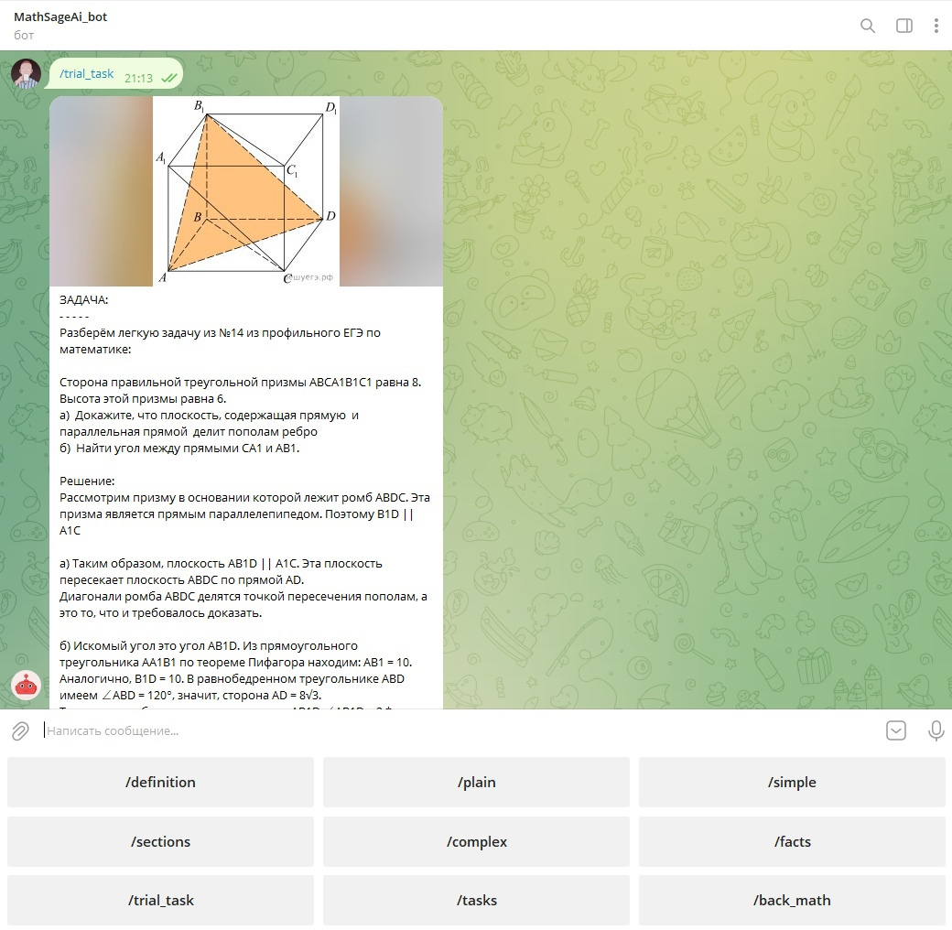
Углубленная реализация основного функционала бота

Slide 7
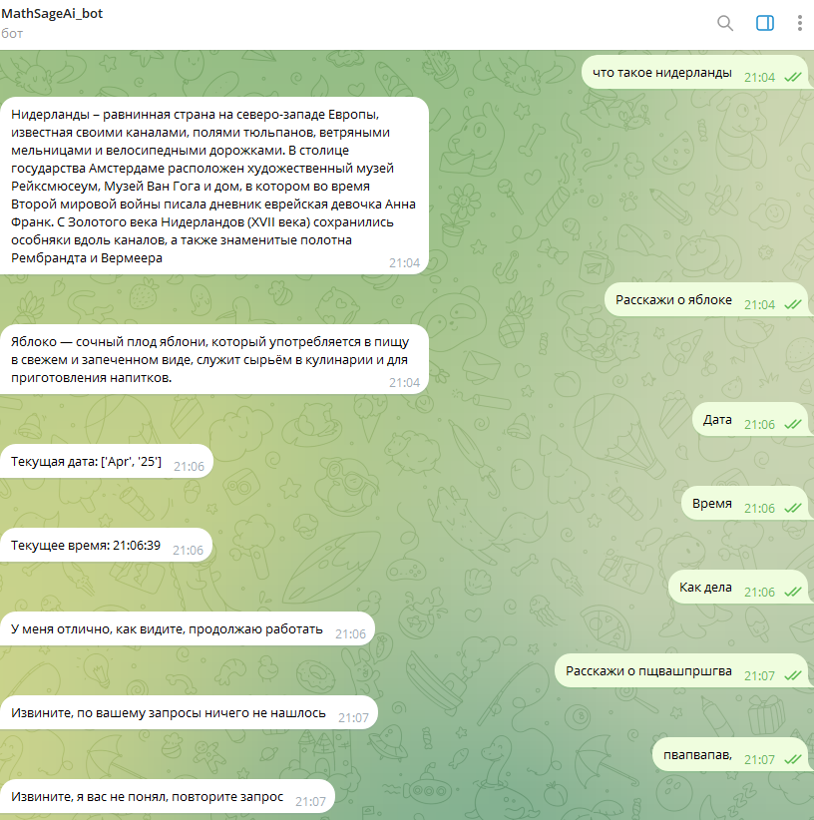
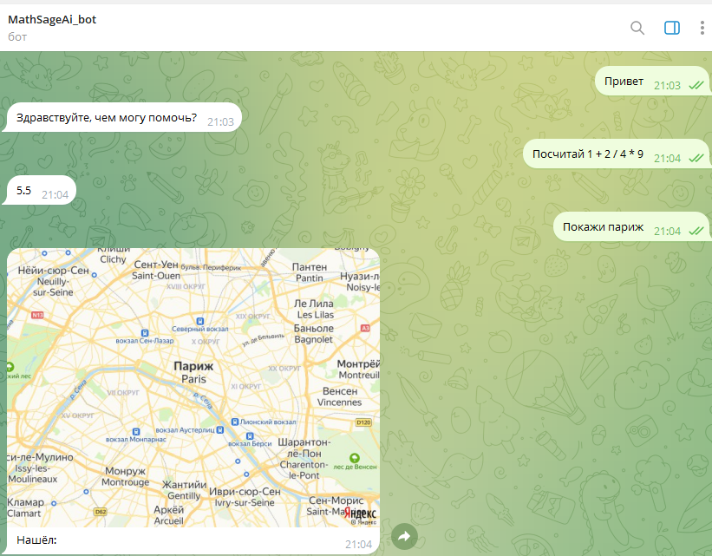
Реализация дополнительного функционала бота

Slide 8
Перспективы проекта
Добавление различной теории в базу данных бота
Добавление задач по теории в базу данных бота
Добавление различных интересных и полезных функций
Добавление прочего функционала для дополнения бота
Создание беспрерывного удалённого хоста
Привлечение пользователей в бота путём рекламы
Привлечение людей в команду по созданию бота

Slide 9
Демонстрация итоговой версии бота

Slide 10
Спасибо за внимание!

